Slide 1
CARMEN
Et les autres IDG
Stéphane LOIGEROT
BRGM/DSI/ISTN/SDI

Slide 2
CARMEN depuis 2006
est gratuit depuis le début et le restera
est une plateforme permettant d’être conforme aux préconisations d’INSPIRE, à savoir associer ses données à des métadonnées de données, des métadonnées de services, du téléchargement direct (flux ATOM). Reste très utilisé le téléchargement des données via le FrontOffice
s’adresse à des communautés produisant beaucoup de données :
Systèmes d’Information sur l’Eau
Systèmes d’information Nature et Paysage
La DGPR et les données sur risques
Les structures en charge de l’urbanisme
180 administrateurs de données actifs en 2016
S.Loigerot BRGM/DSI
Notes:
Soit une augmentation de 18,5 % pa

Slide 3
CARMEN rappel des chiffres clefs
4500 couches en WMS et WFS
800 cartes publiées
12000 fiches de métadonnées
67 % des données en téléchargement direct
S.Loigerot BRGM/DSI

Slide 4
CARMEN
GEORISQUES
GEOIDE Carto
Prodige
Architecture technique
proche avec le CARMEN V3
Exploitation des WS + stockage FTP + exposition
des TRI et PPR
CARMEN v3 expérimente une nouvelle interface
pouvant contribuer au futur GéoIDE Carto
COMMUNICATION Géo-IDE-GéoRisques
Etude amont en cours

Slide 5
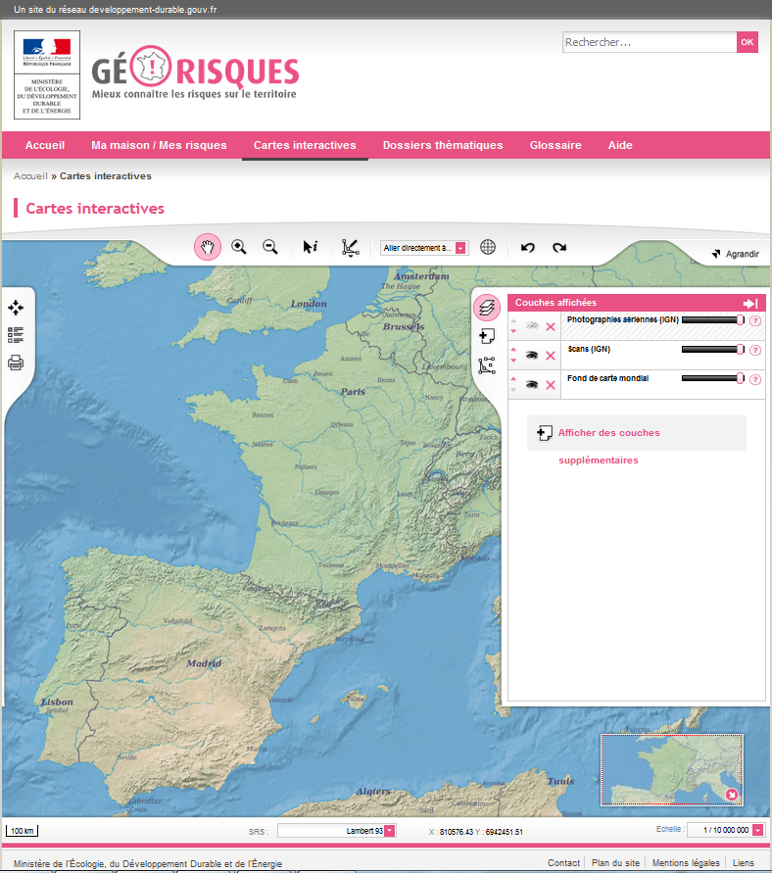
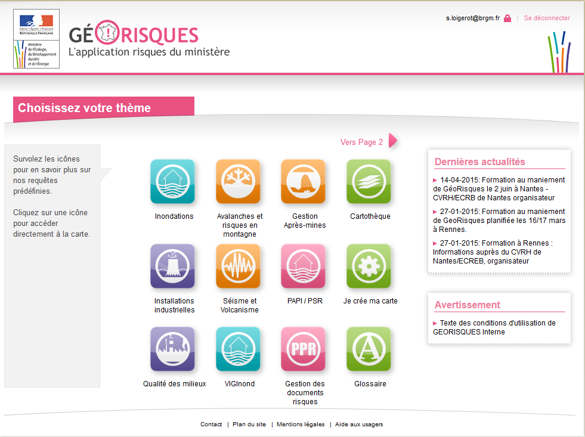
CARMEN et GéoRisques

Slide 6
GéoRisques public – georisques.gouv.fr
GéoRisques propose pas moins de 121 couches de données géographiques dont 26 issues CARMEN, exploitées dans :
Cartes interactives : interface cartographique de type Infoterre (wms+métadonnée)
MaMaison/MesRisques : rapport avec mini-cartes, permaliens vers Cartes interactives + tableau récapitulatif
CARMEN un des fournisseurs de services pour GeoRisques public

Slide 7
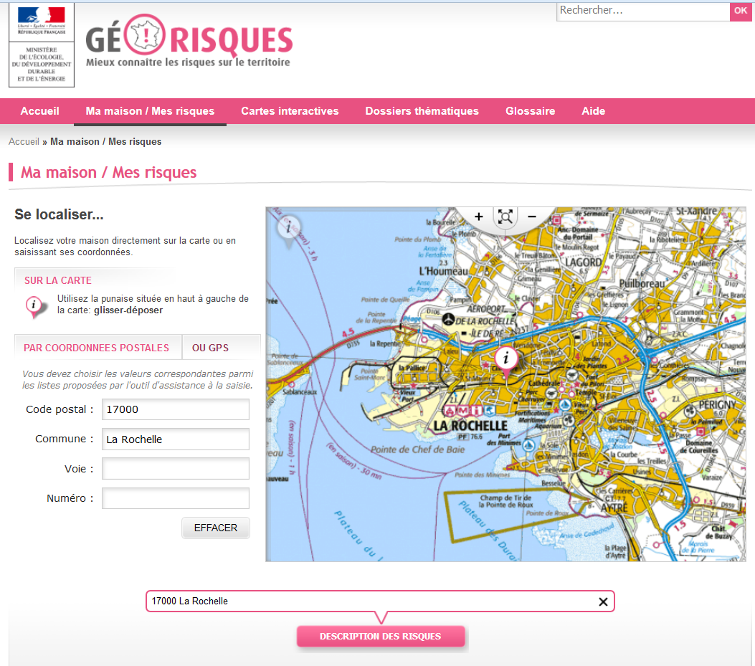
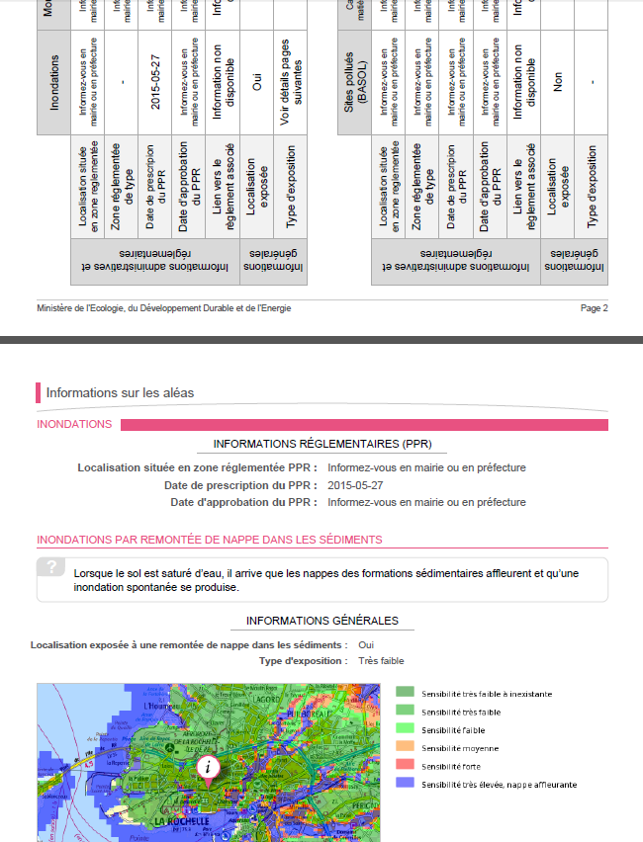

Slide 8
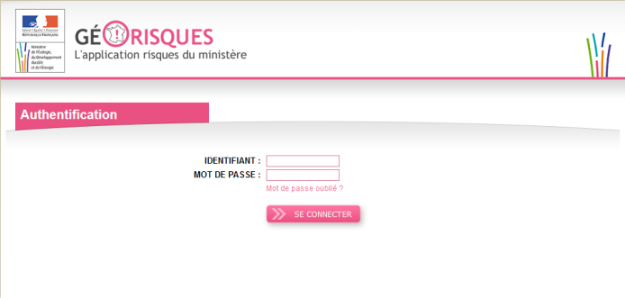
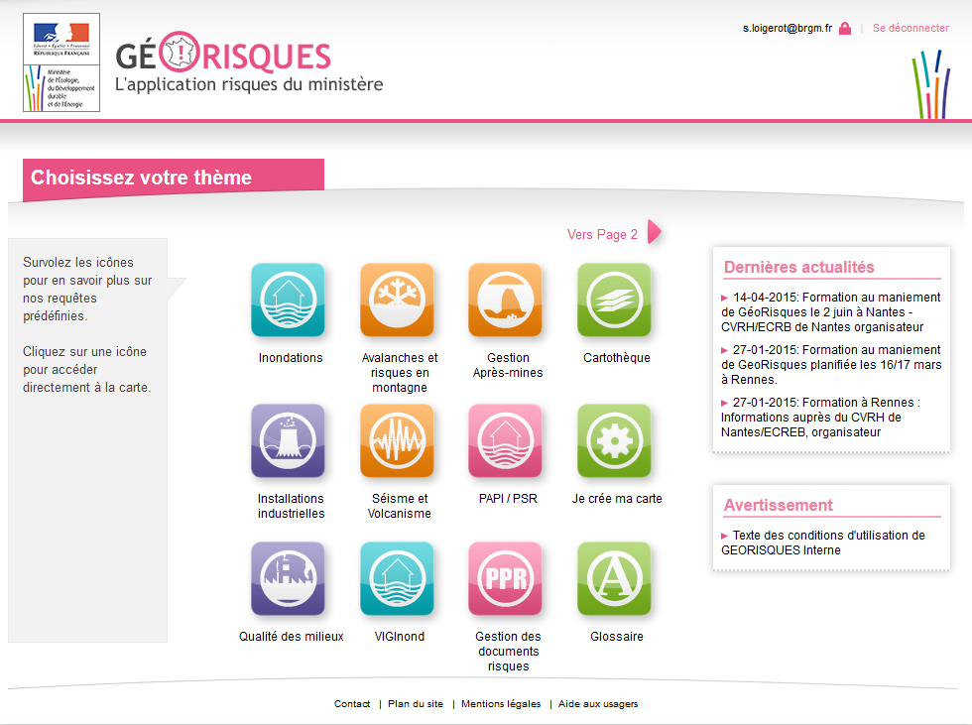
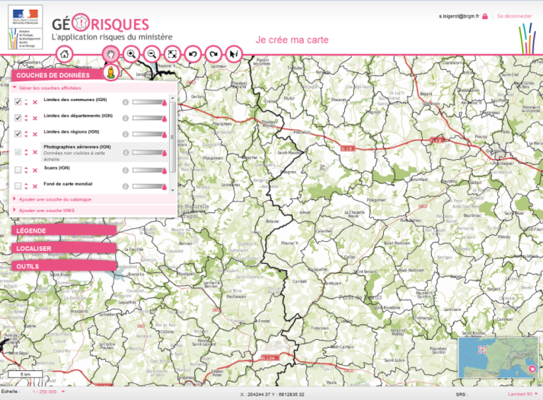
GéoRisques public – georisques.gouv.fr
652 adhérents
GéoRisques Autorités Publiques propose
pas moins de 218 couches de données
géographiques dont 83 issues CARMEN,
exploitées dans 12 contextes thématiques :
Ex :
Feux de forêts
Inondations
VIGInond

Slide 9
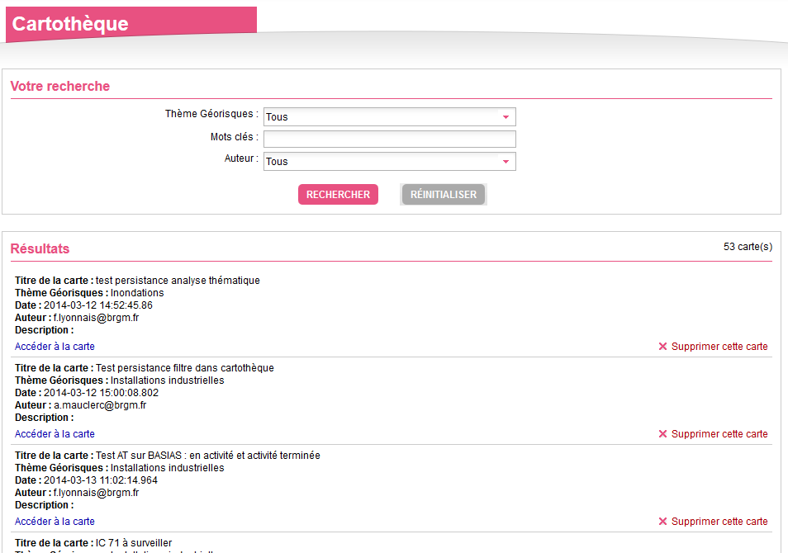
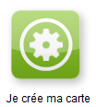
WS CARMEN
WS INFOTERRE
Annotations
Conservation des contextes
sur le poste de l’adhérent

Slide 10
CARMEN et GéoRisques
Dépôt FTP pour vérification de la conformités aux géostandards des données attributaires
des TRI et PPR
Facilité de mise en œuvre : répertoires dans le FTP
Facilité de création des comptes
Sécurisation du dépôt sur l’infra BRGM
Disponibilité pour le projet GéoRisques
PPRT
67 plans déposés
TRI : 108 territoires déposés
FTP CARMEN
PPR
772 plans déposés

Slide 11
CARMEN et les autres IDG
CARMEN est une plateforme de diffusion « alternative »
Pour des services adaptés aux besoins des utilisateurs
Pour des données moins « bien » structurées
Pour permettre d’être conforme INSPIRE
Pour une modularité plus importante pour vers les autres IDG

Slide 12
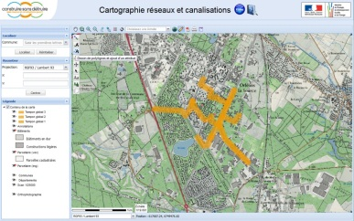
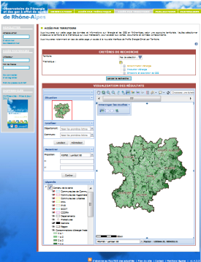
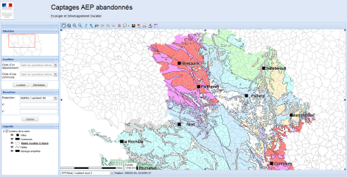
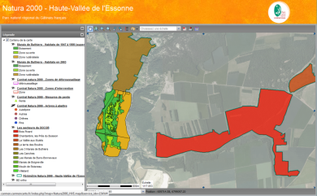
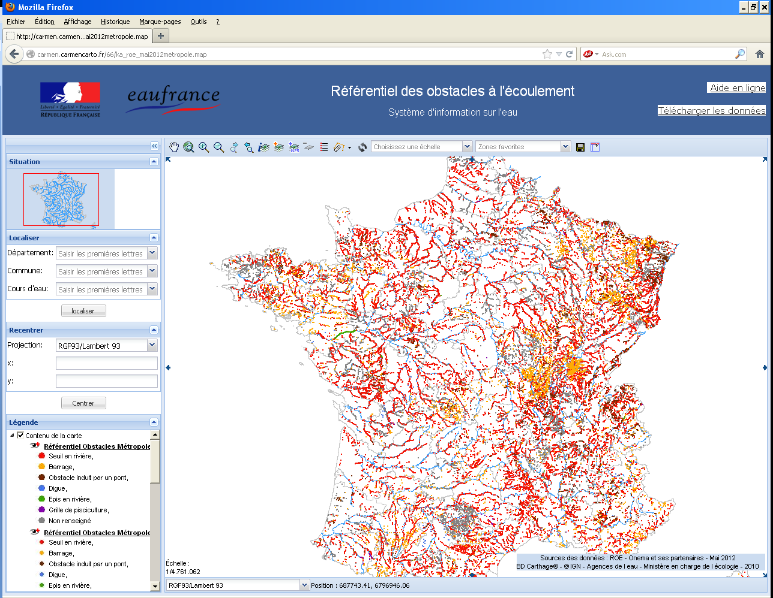
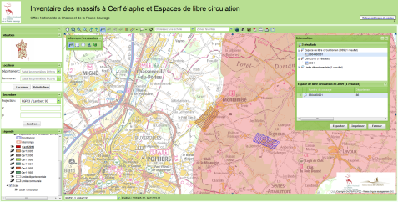
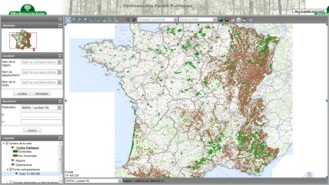
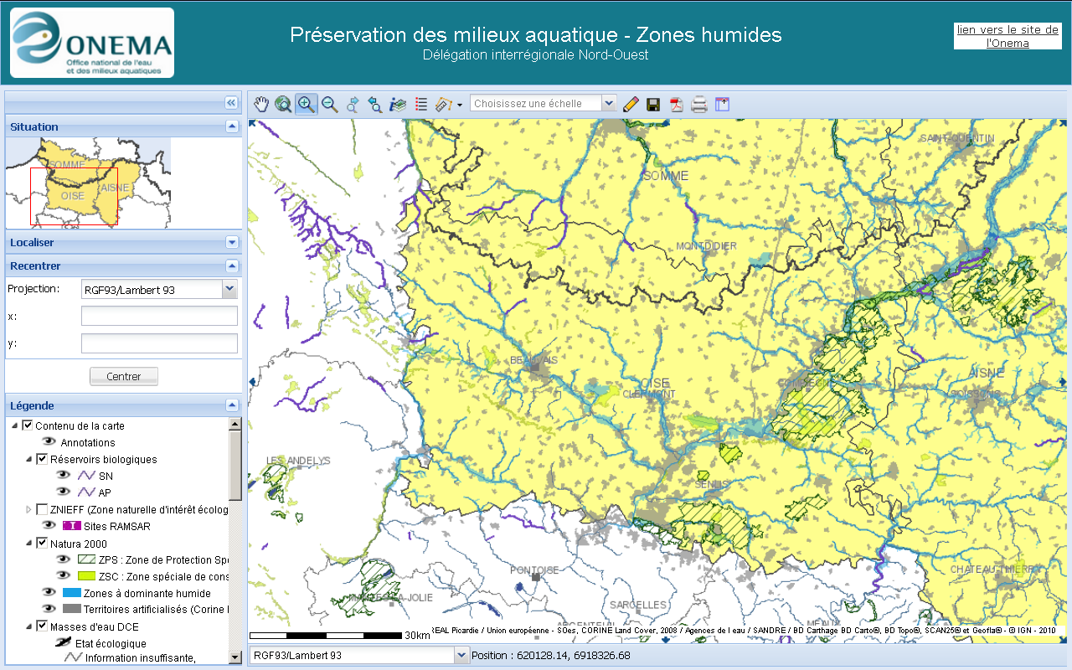
Journée des adhérents 2°édition
L’équipe Support CARMEN
Supportcarmen@brgm.fr
S.Loigerot BRGM/DSI

